Slide 1



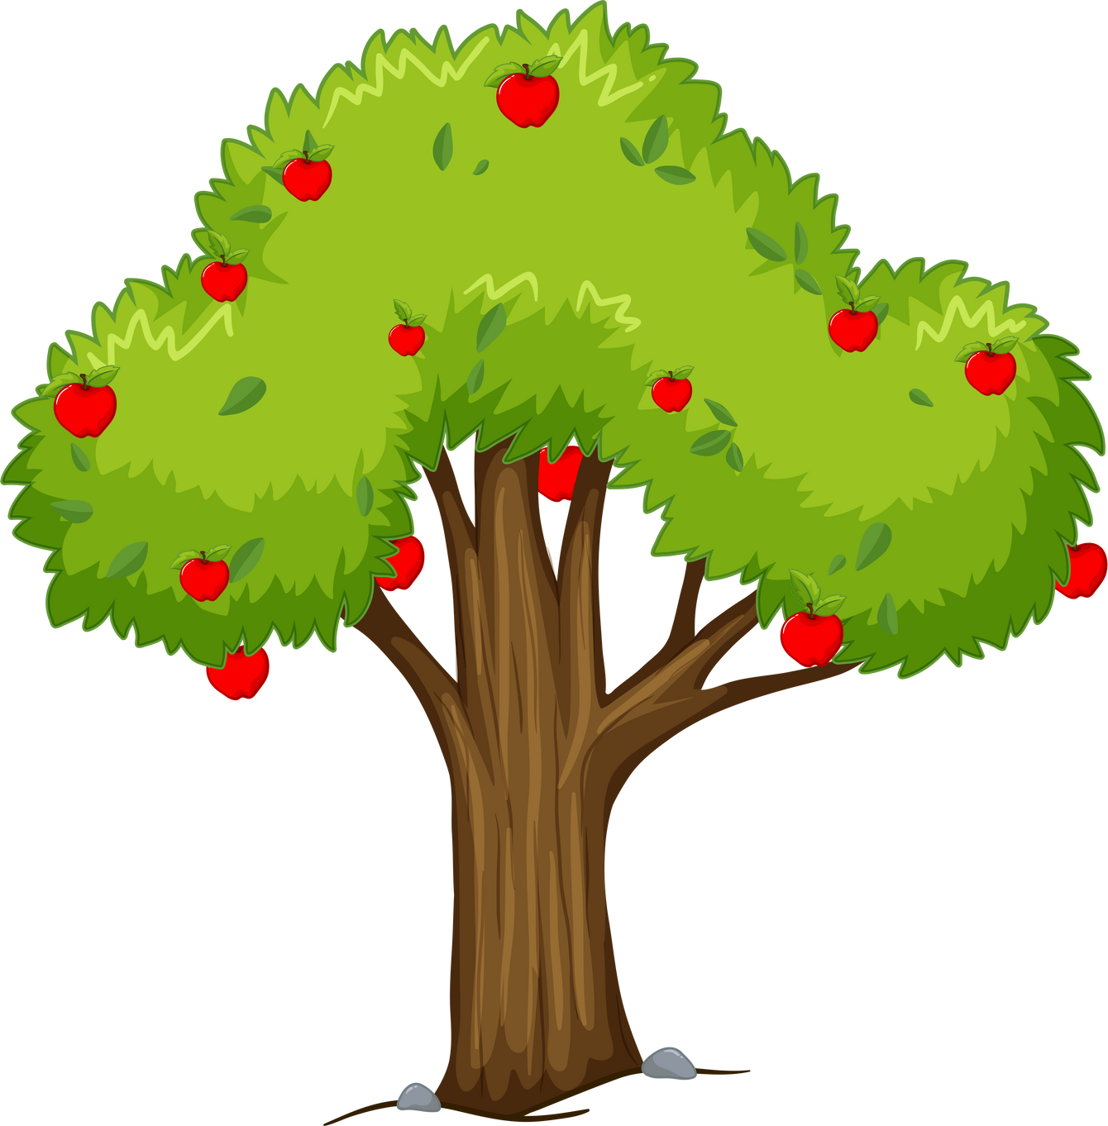



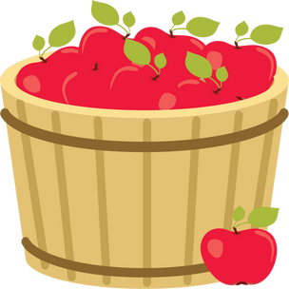



Slide 2
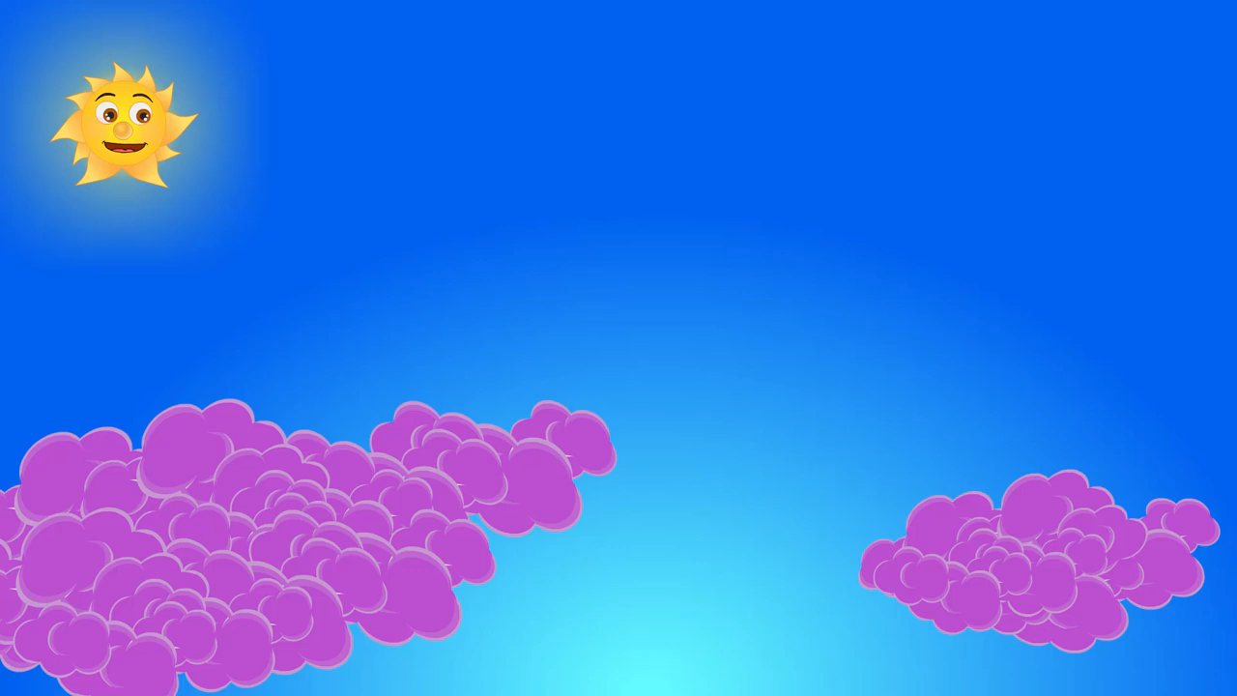

Slide 4



1. Nhìn lên bầu trời, có thể thấy những gì?
2. Màu sắc của bầu trời như thế nào?

Slide 5
3. Bầu trời quan trọng thế nào đối với mọi người, mọi vật?

Slide 6
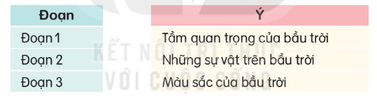
4. Tìm ý tương ứng với mỗi đoạn trong bài.

Slide 7
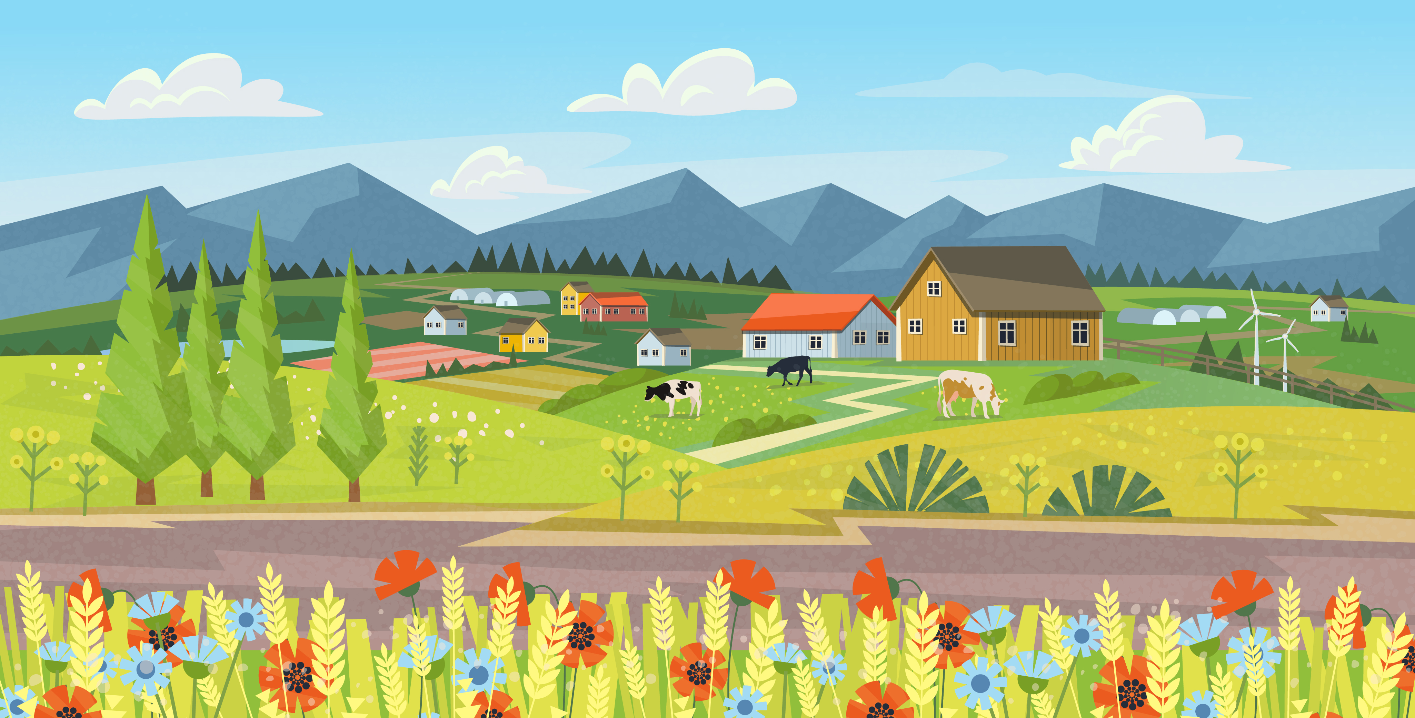
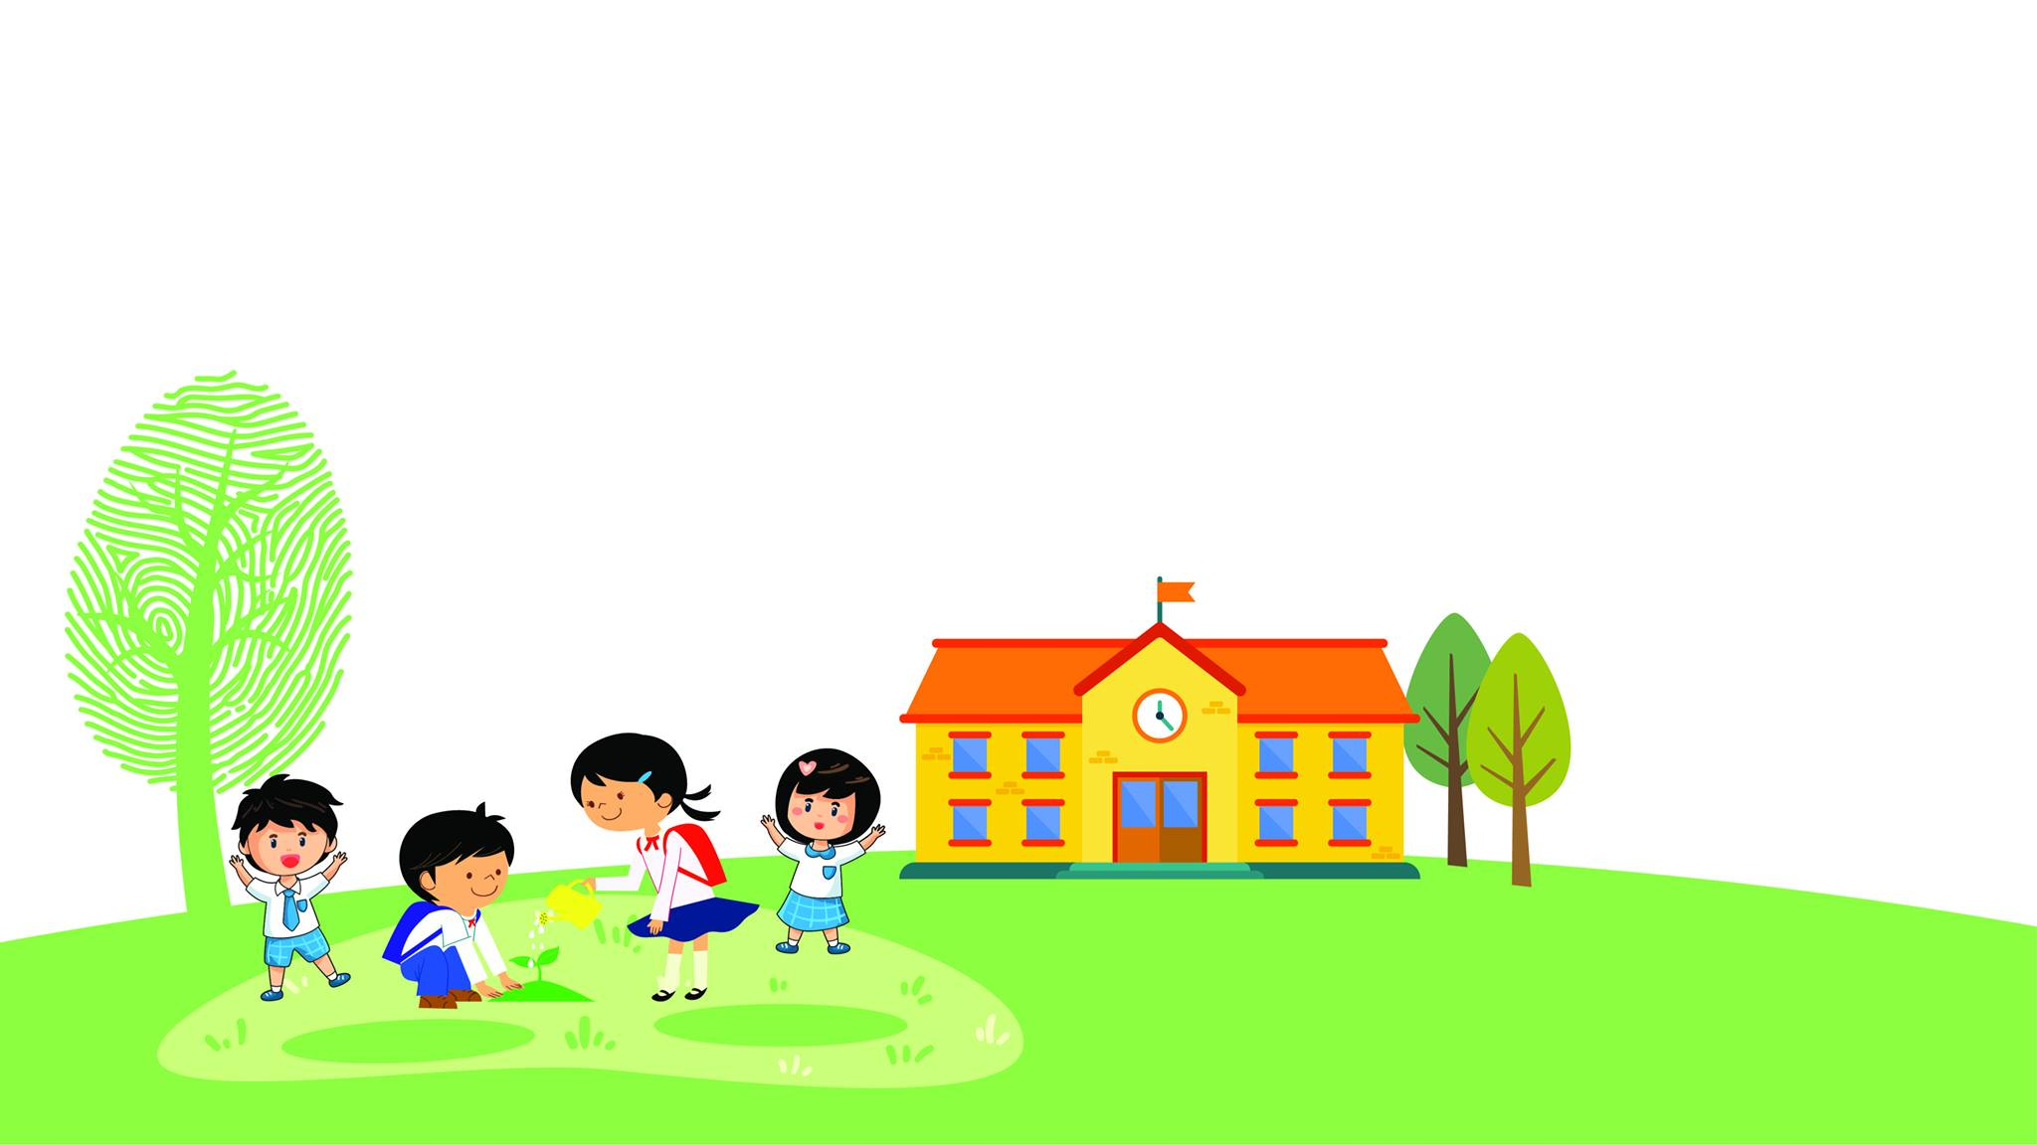



Slide 9

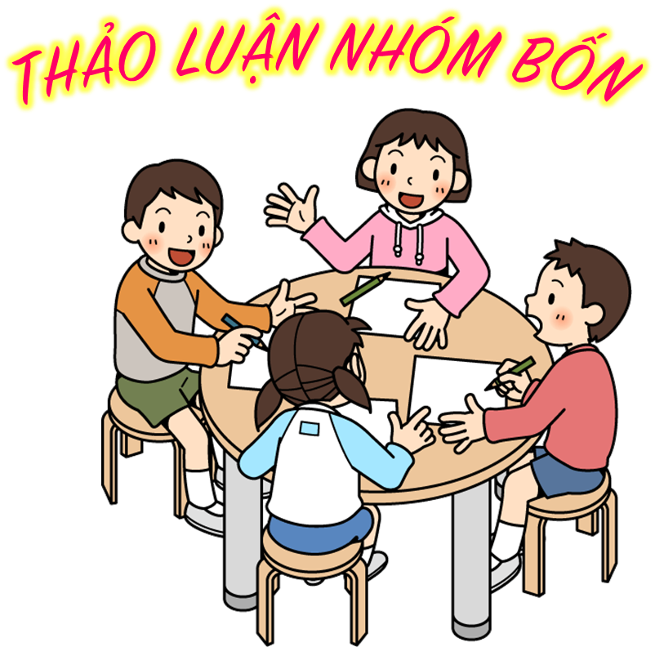
1. Nói 3 - 5 câu về bầu trời trong ngày hôm nay.
Đặc điểm của bầu trời (màu sắc, độ cao, độ rộng,…)
Cảnh vật xuất hiện trên bầu trời.
Cảm nhận của em về bầu trời

Slide 11
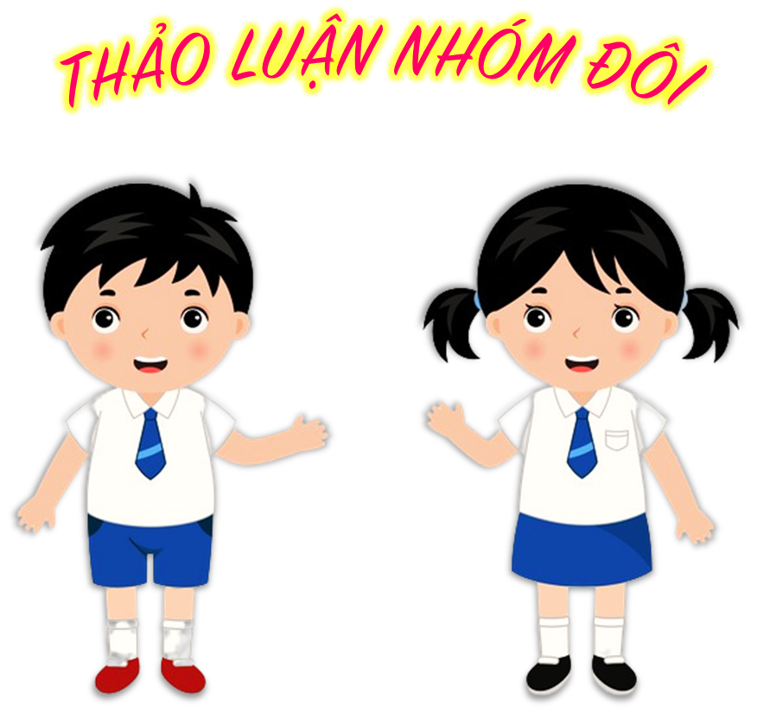
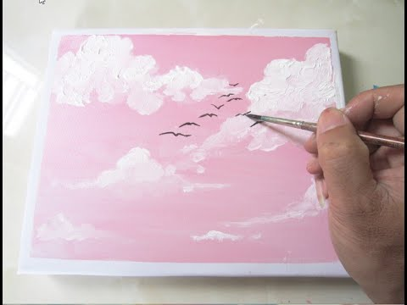
2. Nếu vẽ tranh về bầu trời, em sẽ vẽ những gì?
Chia sẻ với bạn suy nghĩ của mình.

Slide 13

